Slide 2
مهارت حل مسئله جلسه اول
ویژه ی دانش آموزان پایه ی نهم
گردآوری: منیر میرزائی یزدی
آموزش و پرورش شهرستان نیشابور

Slide 3
اولین مرحله: بیان مسئله
شاید به نظر شما خنده دار باشد که وقتی با مشکلی مواجه هستید یا می خواهید تصمیمی بگیرید در ابتدا با خود فکر کنید : «من با یک مشکل مواجه شده ام» و یا «من در حال تصمیم گیری هستم».
اما بکار بردن این جزء از خودآگاهی به
شکل گفتار درونی باعث می شودکه
ذهن ما معطوف به مساله یا تصمیمی
شود که با آن مواجهیم.

Slide 4
شناخت خودآگاهی واجزای آن ضرورت حل مساله
آگاهی نسبت به احساسات و هیجانات در موقعیتهای مختلف
آگاهی داشته باشیم که باید مشکلی را حل کنیم یا تصمیمی بگیریم.
به خود بقبولانیم که مشکلات ، واقعیات زندگی اند و بسیاری از مواقع راه حل دارند.
با بکار بردن گفتارهای درونی مثبت مانع از فعال شدن افکار ناکارآمد شویم.

Slide 5
افکار ناکارآمد چیست؟
در مواجهه با یک مشکل ممکن است یکسری افکار ناکارآمد فعال شوند که منجر به عملکرد ضعیف فرد شود، مثل :
هر چه بلاست بر سر ماست.
هر چه سنگه پای لنگه!
من بی عرضه ام.
من آدم به درد نخوری هستم.

Slide 6
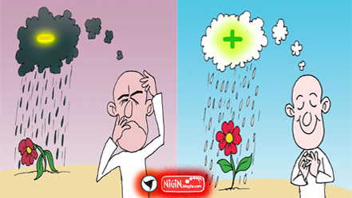
جملات فوق مشتی از افکار ناکارآمدی هستند که به شکل گفتار درونی در رویارویی با مشکلات روزمره باعث می شوند که ما نتوانیم بخوبی از پس حل مسئله یا اخذ تصمیم برآییم.

Slide 7
اینجاست که خود آگاهی به شکل بکار بردن گفتارهای درونی مناسب می تواند بر این افکار ناکارآمد غلبه کند، مثل:
مشکل برای هر کسی پیش می آید و برای من هم پیش آمده است.
این یک امتحان الهی است.
قدرت من خیلی بیشتر از اینهاست.
این تمرین است و باعث می شود که قوی تر شوم.

Slide 8
به نظر شما دومین مرحله فرایند حل مسئله و تصمیم گیری چیست؟
«تعریف دقیق مسئله یا تصمیم»

Slide 9
خوب تعریف کردن مسئله ، نیمی از حل آن است.
برای تعریف مسئله باید به 6 سوال توجه کنیم:
مشکل چیست؟
مشکل از چه زمانی ایجاد شده است؟
مشکل در کجا به وجود آمده است؟
چه کسانی در ایجاد مشکل نقش داشته اند؟
چرا مشکل ایجاد شده است؟
چگونه مشکل ایجاد شده است؟

Slide 10
طبقه بندی مشکلات
واضح : به مشکلاتی گفته می شود که فقط یک راه حل صحیح دارند. مثلا“ برای قبولی در یک امتحان (مشکل) نمره بالای 10 (راه حل) لازم است.
مبهم: به مشکلاتی گفته می شود که برای رفع آنها راه حل های صحیح متعددی وجود دارد و شما باید بر اساس هدفی که دارید. تصمیم بگیرید که کدام راه حل شما را در رسیدن به هدف بیشتر کمک می کند.

Slide 11
به نظر شما بعد از خودآگاهی و تعریف مسئله نوبت به انجام چه کاری می رسد؟
«تهیه فهرستی از راه حل ها یا تصمیمات مختلف»

Slide 12
در این مرحله باید خوب فکر کنید و تمامی راه حلهای ممکن را
فهرست نمایید.
 سعی کنید ذهن خود را باز نگه داشته و بدون اعمال خود سانسوری هر راه حلی را که به ذهنتان رسید یادداشت کنید.
 در این مرحله کمیت راه حلها و تصمیمات مختلف مهمتر از کیفیت آنهاست، چون به این شکل بدون ایجاد محدودیت برای ذهن ، هر راه حل یا تصمیمی که به ذهنتان آمد بدون در نظر گرفتن درست یا نادرست بودن یا منفی یا مثبت بودن، آنرا یادداشت می کنید.

Slide 13
مرحله چهارم حل مسئله و تصمیم گیری
«ارزیابی گزینه ها و انتخاب بهترین راه حل»

Slide 14
مرحله پنجم حل مسئله و تصمیم گیری
«اجرای راه حل انتخاب شده»

Slide 15
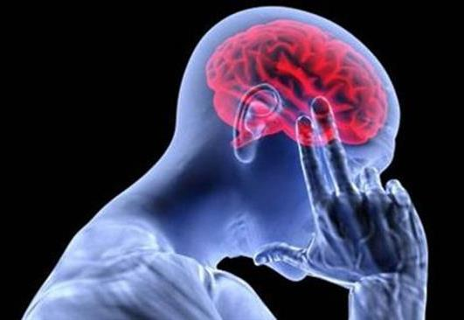
مشکلات مرحله اجرا
هجوم افکار ناکارآمد
این مشکل پیچیده تر از آن است که با این کارها حل شود.
من هیچ وقت نتوانسته ام کاری را به خوبی انجام دهم.
من میدونم که این کار به نتیجه نمی رسه!
این افکار می تواند بر توانایی ما اثر منفی بگذارد.

Slide 16
برای مبارزه با این افکار ناکارآمد باید که :
1.اعتماد به نفسمان را بالا ببریم.
2.پیامدهای راه حل را پیش بینی کنیم.
3.با افراد دیگر مشورت کنیم (یک فرد توانمند کسی نیست که توانایی های عدیده ای دارد بلکه کسی است که میتواند از توانایی های دیگران استفاده کند)
4.به طور دقیق مشخص کنید که چه کاری ، کجا، چه موقع و توسط چه کسی باید انجام شود.

Slide 17
مرحله ششم حل مسئله و تصمیم گیری
ارزشیابی
پس از اجرای راه حل انتخاب شده، باید ارزیابی انجام شود که آیا راه حل مورد نظر موثر و رضایت بخش بوده یا خیر.
اگر راه حل انتخاب شده موثر بوده، چه بهتر.
در غیر این صورت باید مراحل حل مسئله را مرور کنید و ببینید در کجا اشکال وجودداشته که مشکل حل نشده است.

Slide 18
نتیجه گیری:
1. آیا مشکل را به درستی مشخص کرده اید؟
2. آیا تمام راه حل های ممکن را در نظر گرفته اید؟
3. آیا راه حل انتخابی شما بهترین راه حل بوده است؟
4. آیا راه حل انتخاب شده را درست اجرا کرده اید؟

Slide 19
خلاصه مراحل مهارت حل مسئله و تصمیم گیری
1.خودآگاهی
2.تعریف دقیق مساله
3.تهیه فهرستی از راه حل های مختلف
4.ارزیابی گزینه ها و انتخاب بهترین راه حل
5.اجرای راه حل انتخاب شده
6.ارزشیابی

Slide 20
با تشکر از حسن توجه شما
با تشکر از توجه شما عزیزان

